Slide 1

SƠ LƯỢC VỀ BẢNG TUẦN HOÀN BẰNG TIẾNG ANH

Slide 2
https://www.youtube.com/watch?v=_Ow0rdeqS_A

Slide 4
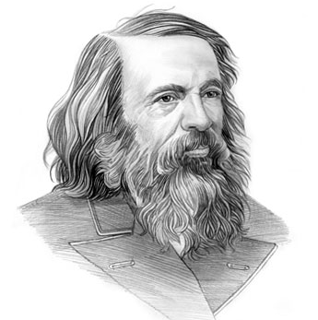

CHEMISTRY THESIS
BẢNG TUẦN HOÀN CÁC NGUYÊN TỐ HÓA HỌC VÀ ĐỊNH LUẬT TUẦN HOÀN
Đ.I. Men- đê- lê- ép (1834- 1907)
BÀI GIẢNG HÓA HỌC 10 – HỌC KÌ I

Slide 5

NỘI DUNG BÀI HỌC
02
01
BẢNG TUẦN HOÀN CÁC NGUYÊN TỐ HÓA HỌC
LỊCH SỬ PHÁT MINH ĐỊNH LUẬT TUẦN HOÀN VÀ BẢNG TUẦN HOÀN CÁC NGUYÊN TỐ HÓA HỌC
03
LUYỆN TẬP

Slide 6
NGUỒN GỐC RA ĐỜI
Từ trước công nguyên cho đến cuối thế kỉ XIX , năm 1869 người ta đã biết 63 nguyên tố hoá học.
Các nguyên tố được tìm ra một cách ngẫu nhiên như vàng, bạc, đồng, sắt vào thời nguyên thuỷ ... hay mò mẫn như phốt pho do Hennig Brand phát hiện năm 1649 v.v...

Slide 7
NGUỒN GỐC RA ĐỜI
01
Tìm cách hệ thống hoá các tài liệu thực nghiệm, phân loại các nguyên tố hoá học.
02
Tìm ra một quy luật chung chi phối tính chất của các nguyên tố.
Nhiều công trình của các nhà khoa học đã đề ra các cách phân loại các nguyên tố hoặc tìm ra một vài quy tắc biến đổi tính chất của chúng. Sau đây là một vài cách phân loại trước Mendeleev

Slide 8
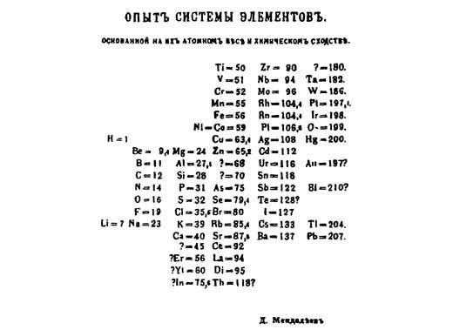
Bảng tuần hoàn Mendeleev, 1869
Các nhà khoa học luôn trăn trở, cho rằng nhất định các nguyên tố hóa học phải được sắp xếp thứ tự theo một quy luật nào đó. Giáo sư hóa học người Nga Dimitri Ivanovich Mendeleyev (1834-1907) lúc bấy giờ mới 35 tuổi, đã tìm tòi suy nghĩ rất nhiều về vấn đề này.
Một hôm, sự mệt mỏi khiến ông ngủ thiếp đi và ông đã mơ. Trong giấc mơ, Mendeleyev nhìn thấy một trang bảng biểu gồm nhiều ô, đồng thời lại thấy các nguyên tố hóa học đã lũ lượt theo nhau rơi vào từng ô thích hợp.

Slide 9

SỰ HÌNH THÀNH CÁC NGUYÊN TỐ HÓA HỌC

Slide 10
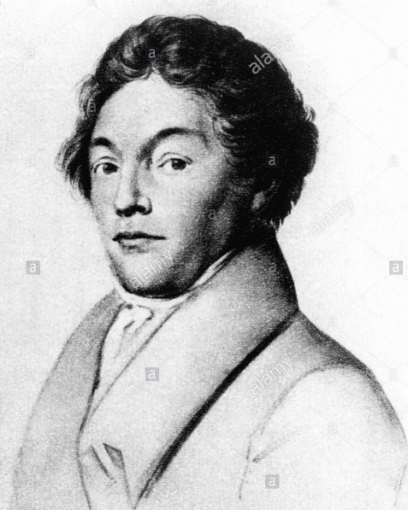
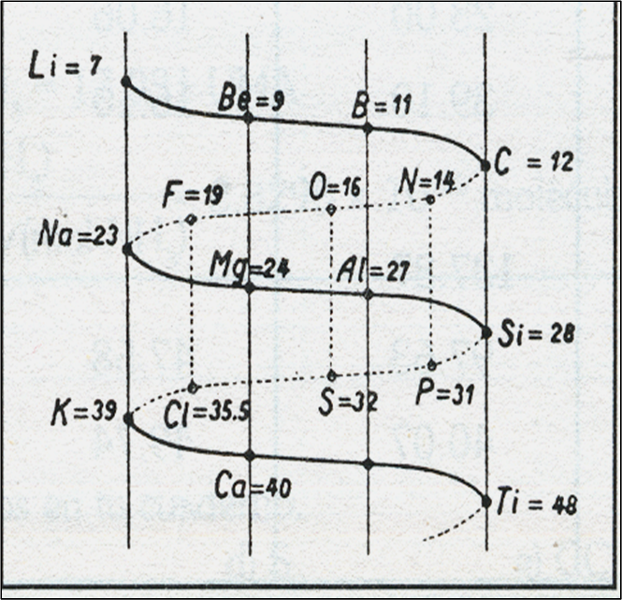
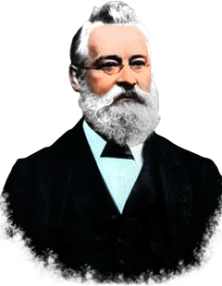
MỘT SỐ NHÀ KHOA HỌC PHÁT HIỆN TRƯỚC THỜI MENDELEEP
(1780-1849)
1862
(1837 - 1898)
Dobreiner
Đờ Săng-cuốc-toa
Newland

Slide 11

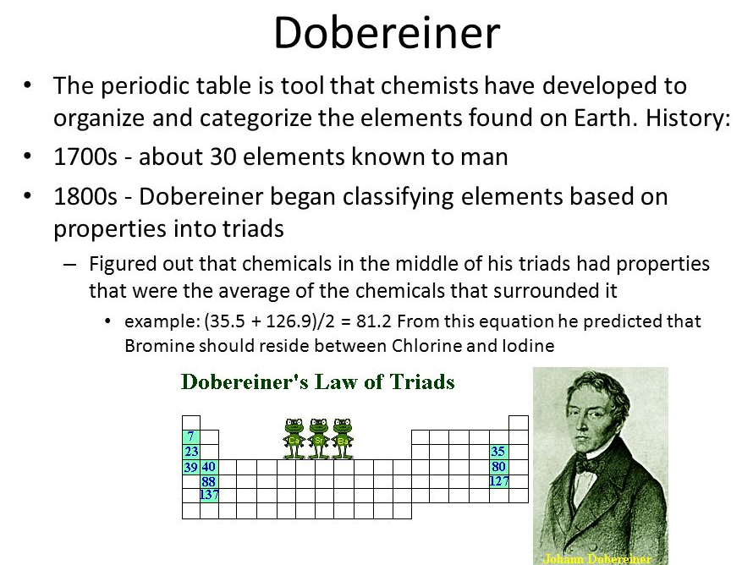
DOBREINER
(1780-1849)
người Đức xếp các nguyên tố thành "bộ ba" có tính chất giống nhau vào năm 1817
Li Na K
7 23 39
Cl Br I
35 80 127

Slide 12
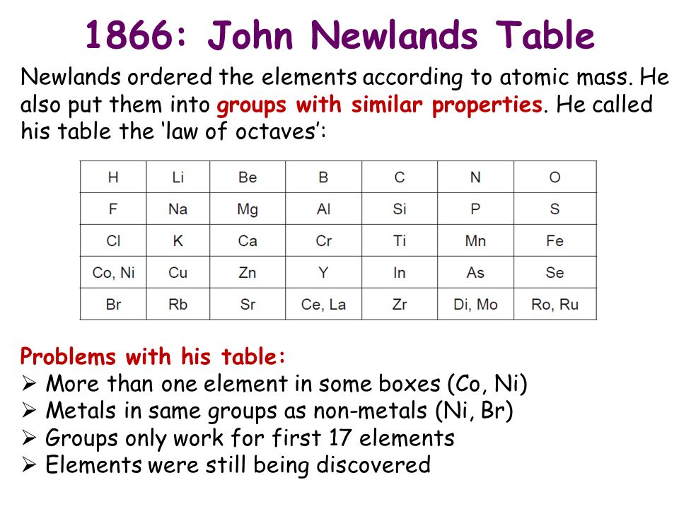
Newland (1837 - 1898)
người Anh xếp các nguyên tố vào bộ tám. Ông nhận thấy 8 nguyên tố xếp sau lặp lại tính chất 8 nguyên tố đứng trước.

Slide 13

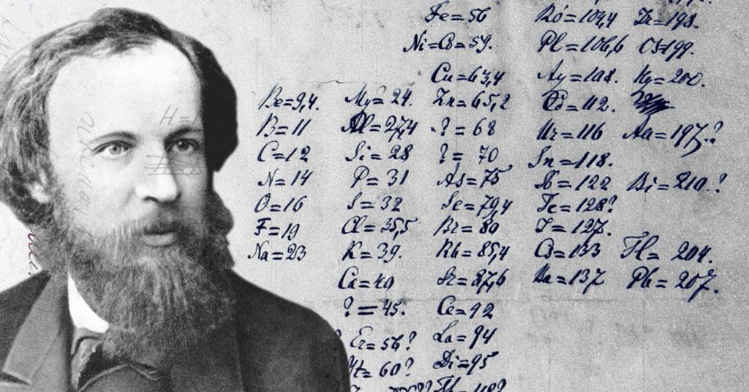
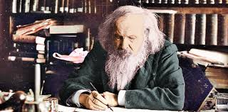
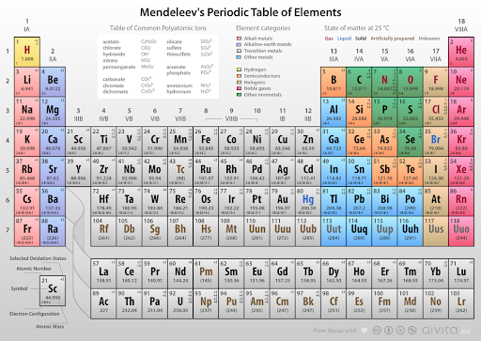
Để tìm hiểu về thiên tài mendeleep ta cùng xem đoạn video sau
Men-đê-lê-ép
Ông là người đầu tiên tạo ra phiên bản bảng hóa học là một bước ngoặt lớn trong lịch sử hóa học. Ông có thể dự đoán các tính chất nguyên tố dù chưa được phát hiện

Slide 14

TRẢ LỜI CÁC CÂU HỎI SAU
Nhận xét về cách sắp xếp các nguyên tố hóa học trong BTH theo chiều từ trên xuống dưới trong cùng một cột.
01
Hãy cho biết dấu chấm hỏi trong BTH ở hình 5.1 có hàm ý gì?
02
Quan sát hai nguyên tố Te và I trong hình 5.1, em nhận thấy điều gì khác thường?
Quan sát hình 5.2, hãy cho biết 3 nguyên tố Sc, Ga và Ge nằm ở vị trí nào trong BTH
03
04

Slide 15
1
H
1s
3
4
5
6
7
8
9
10
Li
Be
B
C
N
O
F
Ne
1s²2s¹
1s²2s²
1s²2s²2p¹
1s²2s²2p²
1s²2s²2p³
1s²2s²2p⁴
1s²2s²2p⁵
1s²2s²2p⁶
11
Na
[Ne] 3s¹
19
Số hiệu nguyên tử ?
K
[Ar] 4s¹
Số lớp electron?
37
Rb
[Kr]5s¹
55
Cs
[Xe] 6s¹
Số electron lớp ngoài cùng?
87
Fr
[Rn] 7s¹
Notes:
15

Slide 16
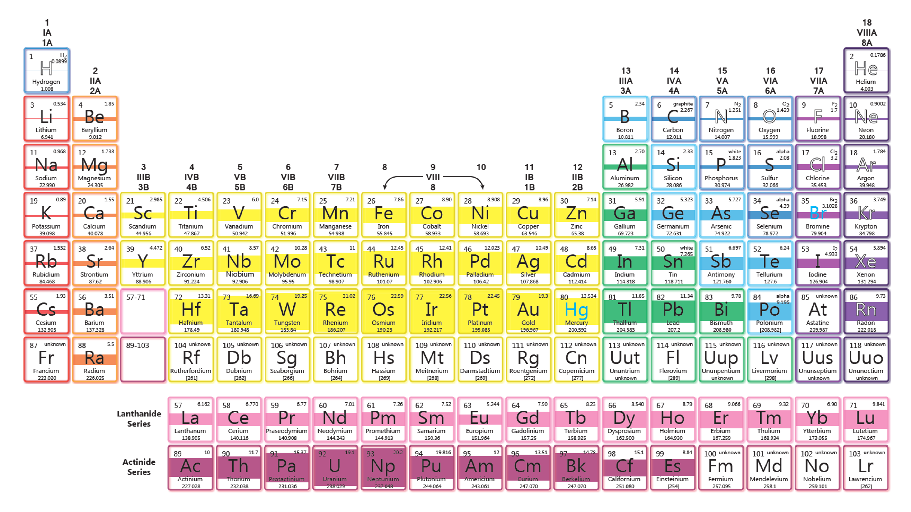

Cấu tạo bảng tuần hoàn

Slide 17
TRẢ LỜI CÁC CÂU HỎI SAU
BTH có mấy chu kì, kí hiệu như thế nào?
01
BTH có bao nhiêu cột, kí hiệu như thế nào?
02
Bảng tuần hoàn có bao nhiêu nhóm A? Chúng nằm ở những chu kì nào?
BTH có bao nhiêu nhóm B? Chúng nằm ở những chu kì nào?
03
04

Slide 18
CẤU TẠO BẢNG TUẦN HOÀN
Chu kì
Bảng tuần
hoàn
Ô
nguyên tố
Nhóm nguyên tố

Slide 19

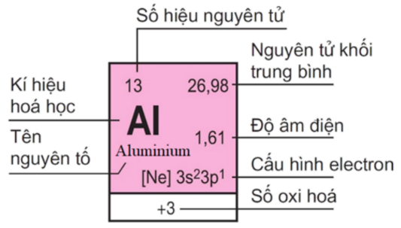
CẤU TẠO BẢNG TUẦN HOÀN
STT Ô = Số hiệu nguyên tử (Z) = p = e
Ô NGUYÊN TỐ

Slide 20
Số hiệu nguyên tử
19
39,10
Nguyên tử khối trung bình
K
0,82
Độ âm điện
potassium
[Ar]4s¹
Cấu hình electron
+ 1
Số oxi hóa
Kí hiệu hóa học
Tên nguyên tố

Slide 21
Cấu tạo bảng tuần hoàn
Số thứ tự chu kì = số lớp e
1
2
3
4
5
6
7
Na (Z = 11):
Mg (Z = 12):
1s² 2s² 2p⁶ 3s¹ : chu kì 3
1s² 2s² 2p⁶ 3s² : chu kì 3

Slide 22
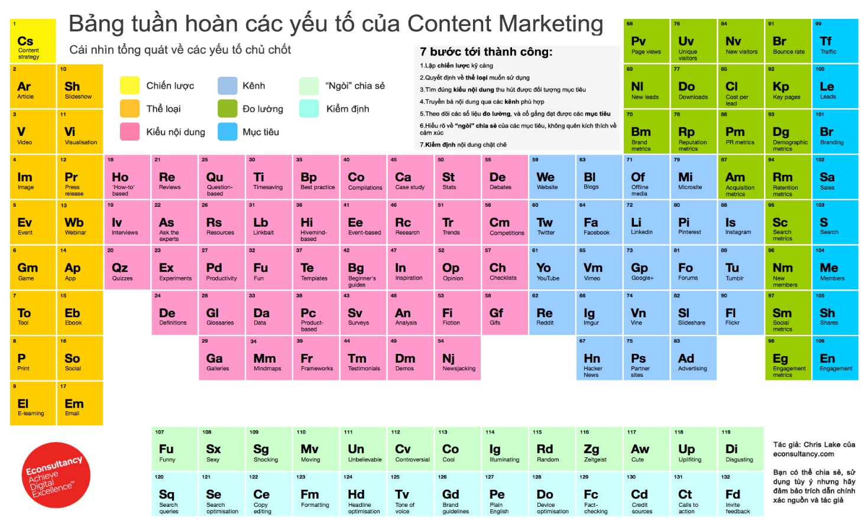
Các nguyên tố có cùng số lớp electron trong nguyên tử được xếp thành một hàng, gọi là chu kì.
.
Số thứ tự chu kì = số lớp e
CHU KÌ

Slide 23
Cấu tạo bảng tuần hoàn
Khí hiếm
Kim loại kiềm
Qua quan sát bảng tuần hoàn ở trên, em có nhận xét gì về cấu tạo bảng tuần hoàn
Chu kỳ
Số lượng nguyên tố
Nguyên tố đầu
Nguyên tố cuối
Chu
kỳ
nhỏ
1
2
3
4
5
6
7
2
8
8
18
18
32
-
H
Li
Na
K
Rb
Cs
Fr
He
Ne
Ar
Kr
Xe
Rn
-
Chu
kỳ
lớn

Slide 24
CẤU TẠO BẢNG TUẦN HOÀN
Mỗi chu kì đều bắt đầu bằng 1 kim loại kiềm, kết thúc là khí hiếm (trừ chu kì 1 và 7)
01
02
Trong cùng 1 CK, số e lớp ngoài cùng tăng từ 1 → 8
Số nguyên tố theo lớp: 2 – 8 – 8 – 18 – 18 - --
03
04
Chu kì 1,2,3 là chu kì nhỏ
Chu kì 4,5,6,7 là chu kì lớn.
05

Slide 25

CẤU TẠO CÁC NGUYÊN TỐ HÓA HỌC
³Li 1s²2s¹
¹¹Na 1s²2s²2p⁶3s¹
¹⁹K 1s²2s²2p⁶3s²3p⁶4s¹
Có cùng e hóa trị ngoài cùng là 1
NHÓM NGUYÊN TỐ
Khái niệm: Nhóm là tập hợp các nguyên tố mà nguyên tử có cấu hình electron tương tự nhau( trừ nhóm VIIIB), do đó có tính chất hóa học gần giống nhau, sắp xếp thành một cột.

Slide 26

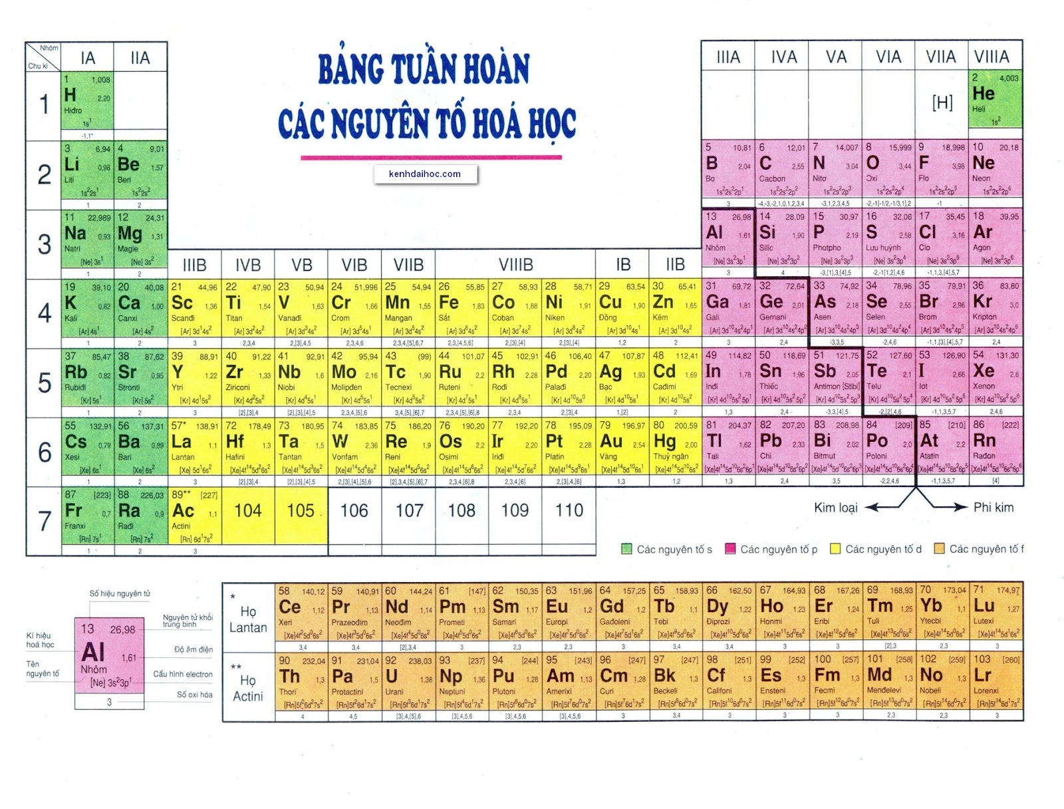
Câu hỏi 1: Cho biết có tất cả mấy nhóm trong bảng tuần hoàn? Tên nhóm là gì?
CẤU TẠO CÁC NGUYÊN TỐ HÓA HỌC
→ BTH có 2 nhóm: nhóm A và nhóm B

Slide 27
Câu hỏi 2: Có bao nhiêu nhóm A, bao nhiêu nhóm B ?
CẤU TẠO CÁC NGUYÊN TỐ HÓA HỌC
BTH có 8 nhóm A và 8 nhóm B.

Slide 28
CẤU TẠO CÁC NGUYÊN TỐ HÓA HỌC
NHÓM NGUYÊN TỐ
Câu hỏi 3: Số e hóa trị và STT của nhóm có bằng nhau không ?
Ví dụ: Xét nhóm A: Viết cấu hình e của Li, Na, K thuộc nhóm IA
³Li 1s²2s¹
¹¹Na 1s²2s²2p⁶3s¹
¹⁹K 1s²2s²2p⁶3s²3p⁶4s¹
=> 1 e lớp ngoài cùng = 1 e hóa trị
=> 1 e lớp ngoài cùng = 1 e hóa trị
=> 1 e lớp ngoài cùng = 1 e hóa trị
Nhóm A: STT nhóm = Số e lớp ngoài cùng = Số e hoá trị

Slide 29
Câu hỏi 4: BTH còn có thể chia thành các khối nguyên tố như thế nào?
KHỐI CÁC
NGUYÊN TỐ S
Nhóm IA (nhóm kim loại kiềm, trừ H)
Nhóm IIA (kim loại kiềm thổ)
CẤU TẠO CÁC NGUYÊN TỐ HÓA HỌC

Slide 30
NHÓM NGUYÊN TỐ
Cách xác định nhóm nguyên tố:
Nếu cấu hình e lớp ngoài cùng có dạng: nsª np^{b} ⇒ nhóm (a + b) A
Nếu cấu hình e kết thúc ở dạng: (n – 1)d^{x} ns^{y} ⇒ nhóm B
Tổng số e trên phân lớp d và s
3 ≤ (x + y) ≤ 7
8 ≤ (x + y) ≤ 10
3 ≤ (x + y) > 10
Nhóm B
(x + y) B
VIIIB
(x + y - 10) B
1s² 2s² 2p⁵
1s² 2s² 2p⁶ 3s² 3p⁵
1s² 2s² 2p⁶ 3s² 3p⁶ 4s¹ 3d⁵
1s² 2s² 2p⁶ 3s² 3p⁶ 3d⁵ 4s¹
VIIA
VIIA
VIB
F (Z = 9):
Cl (Z = 17):
Cr (Z = 24):

Slide 31
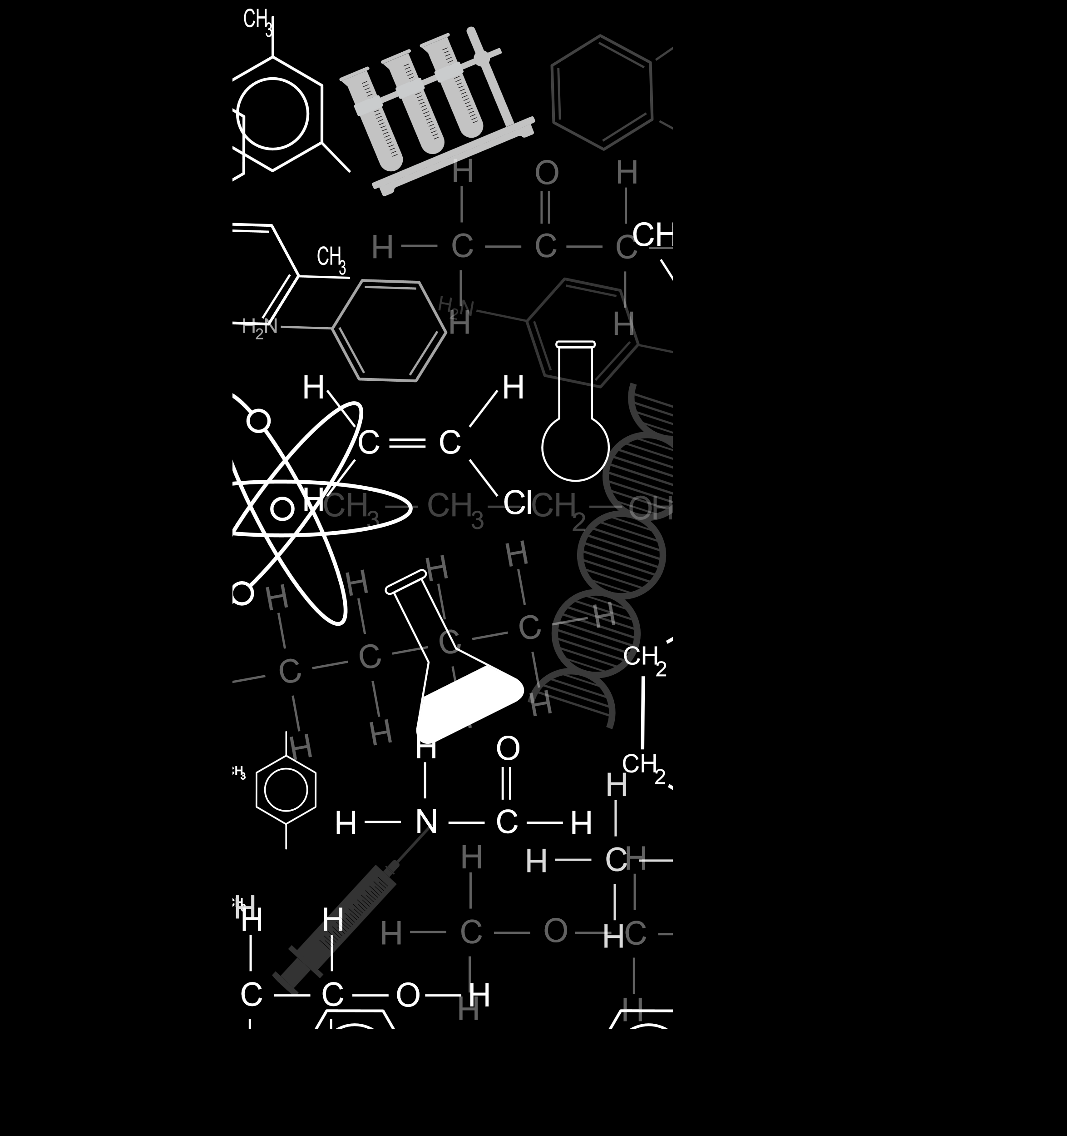

Các nguyên tố được sắp xếp theo chiều tăng dần của điện tích hạt nhân nguyên tử.
01
Nguyên tắc
Các nguyên tố có cùng số lớp electron trong nguyên tử được xếp thành một hàng, gọi là chu kì.
02
VD : 3s²3p² → 4 e hóa trị
3d⁶4s² → 8e hóa trị
3d¹⁰4s² → 2e hóa trị
Nguyên tắc
03
Các nguyên tố có số electron hóa trị trong nguyên tử như nhau được xếp thành một cột, gọi là nhóm.
Nguyên tắc
Electron hóa trị
e lớp ngoài cùng
e phân lớp d chưa bão hòa

Slide 32
7 chu kì
  3 Chu kì nhỏ
  (chu kì 1,2,3)
Chu kì
  4 Chu kì lớn
  (chu kì 4,5,6,7)
STT chu kì = số lớp electron
Ô NGUYÊN TỐ
Stt nhóm = số e LNC
Nhóm A
Nhóm NT
(stt nhóm = số e hóa trị)
Nguyên tố s hoặc p
Stt nhóm = số e LNC+ phân lớp sát NC chưa tối đa
Nhóm B
Nguyên tố d hoặc f

Slide 33

CỦNG CỐ
Câu 1: Trong bảng tuần hoàn, các nguyên tố được sắp xếp theo chiều tăng của
A. Khối lượng nguyên tử
B. Số khối
C. Điện tích hạt nhân
D. Tất cả đều sai
Câu 2 : Trong bảng tuần hoàn, số thứ tự của ô là
A. Số khối
B. Khối lượng nguyên tử
C. Số hiệu nguyên tử
D. Tất cả đều đúng

Slide 34
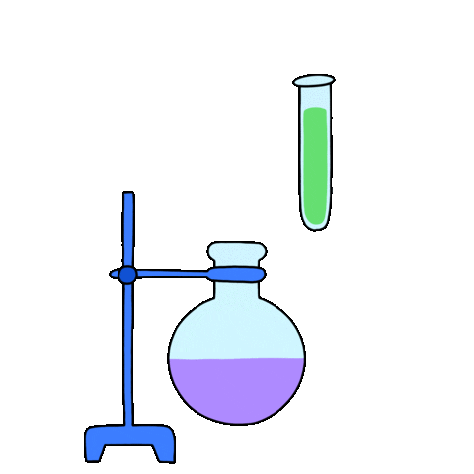
CỦNG CỐ
Câu 3: Các nguyên tố trong một chu kì thì có cùng
A. Số electron lớp ngoài cùng
B. Khối lượng nguyên tử
C. Điện tích hạt nhân
D. Số lớp electron
Câu 4: Cho cấu hình các nguyên tố sau
A : 1s² 2s² 2p⁶ 3s² 3p⁶ D : 1s² 2s² 2p⁵
B : 1s² 2s² 2p⁶ 3s² 3p⁶ 4s¹ E : 1s²
C : 1s² 2s² F: 1s² 2s² 2p⁶
Các nguyên tố thuộc chu kì 2 là:
1. C, A và B.
2. D , F và C.
3. B, D và E.
4. F, C và A.

Slide 35

Câu 5: Trong bảng tuần hoàn các nguyên tố hóa học, số chu kì nhỏ và chu kì lớn là
  A. 3 và 3 B. 3 và 4
  C. 4 và 4 D. 4 và 3
Câu 6: Chu kì nhỏ là các chu kì nào?
  A. 2,3,4 B. 1,2,3,4
  C. 4,5,6,7 D. 1,2,3
Câu 7: Số nguyên tố trong chu kì 3 và 5 là
  A. 8 và 18 B. 18 và 8
  C. 8 và 8 D. 18 và 18

Slide 36

CỦNG CỐ
Câu 8: Số nguyên tố trong chu kì 1 và 6 là
  A. 2 và 32
  B. 18 và 8
  C. 8 và 8
  D. 8 và 18
Câu 9: Nguyên tử B có cấu hình electron sau:
B : 1s² 2s² 2p⁶ 3s² 3p⁶ 4s¹
Đáp án đúng là:
A. Ô 19, chu kì 3
B. Ô 18, chu kì 3.
C. Ô 19 , chu kì 4.
D. Ô 19, chu kì 3.

Slide 37
Câu 10. Nguyên tố A có số hiệu nguyên tử là 17. Xác định số thứ tự ô nguyên tố và chu kì của A trong bảng tuần hoàn.
Hướng dẫn:
− Số hiệu nguyên tử của nguyên tố A là 17 nên nguyên tố A nằm ở ô thứ 17
− Cấu hình electron nguyên tử của nguyên tố A (Z = 17): 1s²2s²2p⁶3s²3p⁵.
A có 3 lớp electron trong nguyên tử nên A nằm ở chu kì 3

Slide 38


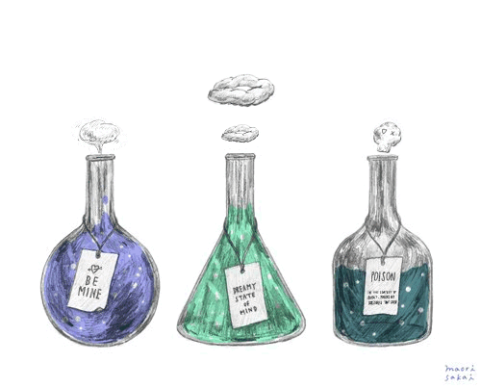
CÁM ƠN CÁC EM ĐÃ LẮNG NGHE

